Slide 1
BÀI 4
THÀNH PHẦN VÀ TÍNH CHẤT CỦA ĐẤT TRỒNG

Slide 2
NỘI DUNG BÀI HỌC
1. Khái niệm đất trồng
THÀNH PHẦN VÀ TÍNH CHẤT CỦA DẤT TRỒNG
2. Thành phần của đất trồng
3. Một số tính chất của đất trồng
4. Độ phì nhiêu của đất

Slide 3
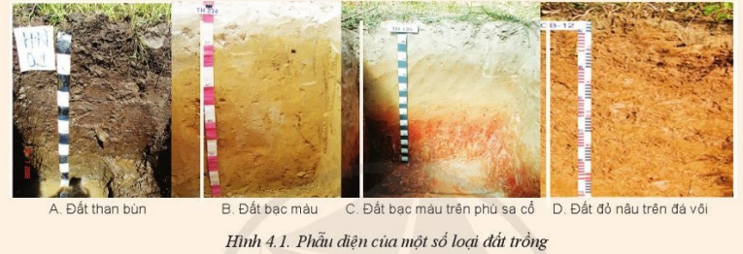
Em hãy nhận xét về hình thái của phẫu diện một số loại đất trồng trong hình 4.1.
Có màu nâu đen
Có màu nâu trắng
Có màu vàng, trắng
Có màu nâu trắng

Slide 4
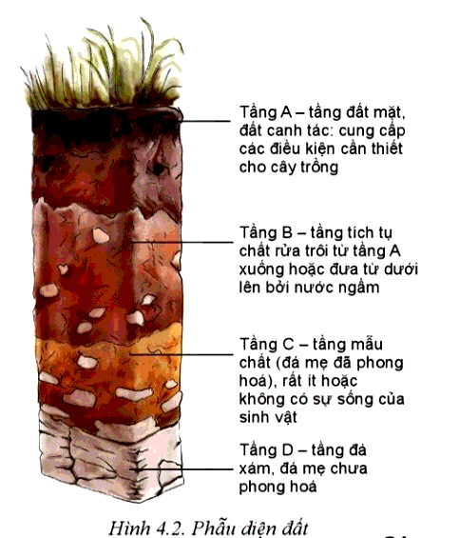
1. Khái niệm đất trồng
Quan sát hình 4.2 cho biết đất trồng là gì? Bộ rễ cây phân bố chủ yếu ở tầng nào?

Slide 5
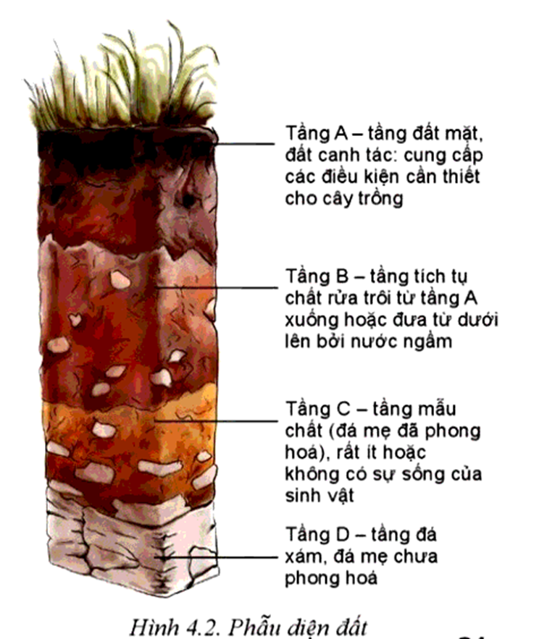
Đất trồng là lớp ngoài cùng tơi xốp của vỏ trái đất, có vai trò quan trọng cung cấp đất nước,chất dinh dưỡng & các điều kiện khác cho cây trồng sống, phát triển tạo ra sản phẩm trồng trọt

Slide 6
2. Thành phần của đất trồng
Thành phần | Đặc điểm | Vai trò
Nước
Không khí
Chất rắn
Sinh vật

Slide 7
Thành phần | Đặc điểm | Vai trò
Nước | Tồn tại ở các dạng khác nhau.Cây trồng hấp thụ chủ yếu là nước tự do | Tham gia cấu tạo nguyên sinh chất của tế bào; hòa tan và vận chuyển các chất trong cây; tham gia vào các quá trình sinh lí, sinh hóa diễn ra trong cây, điều hòa nhiệt độ bề mặt lá cây
Không khí | Tương tự trong khí quyển nhưng ít O₂ nhiều CO₂ | Cung cấp O₂ cho rễ cây và hệ sinh vật đất hô hấp; cung cấp N₂ cho qúa trình cố định đạm trong đất
Chất rắn | - Các hạt khoáng là phần cốt lõi và quan trọng nhất của chất rắn, có nguồn gốc chính là từ đá mẹ và mẫu chất. - Chất hữu cơ, có nguồn gốc từ xác sinh vật. | - Quyết định các tính chất của đất chứa các chất khoáng cần thiết cho cây trồng như N, P, K và các chất dinh dưỡng khác - Quyết định các tính chất và độ phì của đất.
Sinh vật | Chiếm tỉ lệ rất nhỏ trong đất | Dưới tác động của vi sinh vật, chất hữu cơ biến đổi thành các chất dinh dưỡng cung cấp cho cây và hình thành hợp chất mùn cho đất

Slide 8
3. Một số tính chất của đất trồng
3.1 Tính chất lí học
Tính chất | Khái niệm | Phân loại/vai trò
Thành phần cơ giới
Độ thoáng khí
Khả năng giữ nước

Slide 9
Tính chất lí học | Khái niệm | Phân loại/Vai trò
Thành phần cơ giới | - Là tỉ lệ % các cấp hạt cát, limon(bụi) và sét có trong đất | - Phân loại: 3 loại chính: đất cát, thịt, sét. Ngoài ra có đất trung gian cát pha thit; thịt pha limon; thịt pha sét...
Độ thoáng khí | Là khả năng di chuyển của không khí qua các tầng đất | - Quyết định tốc độ trao đổi khí giữa đất và khí quyển
Khả năng giữ nước | Lượng nước mà đất có thể giữ lại | Giúp cây trồng sử dụng được

Slide 10
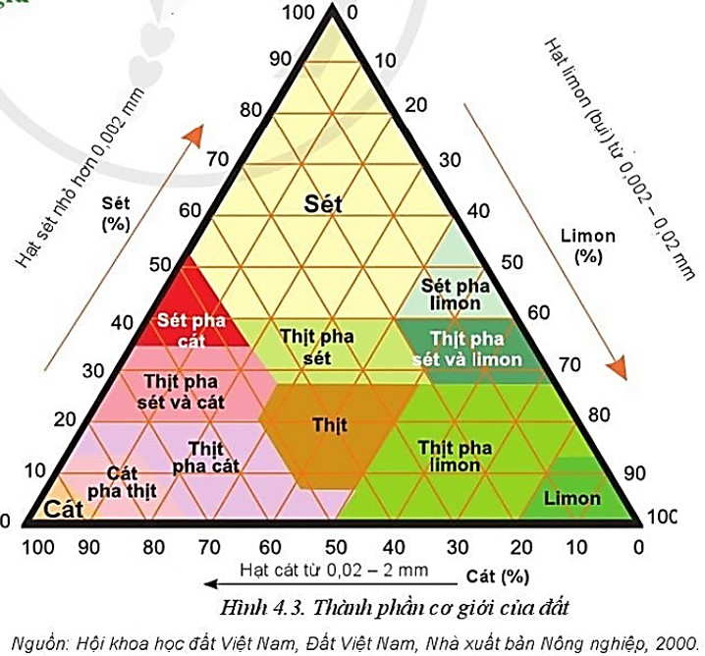

Slide 11
Ở địa phương em có những loại đất trồng nào? Người ta thường trồng những loại cây gì trên đất đó?
Vì sao khi chọn đất trồng cây cần căn cứ vào thành phần cơ giới của đất?

Slide 12
3.2 Tính chất hóa học
Tính chất | Khái niệm | Cấu tạo/phân loại
Keo đất
Khả năng hấp phụ
Phản ứng của dung dịch đất

Slide 16
Tính chất lí học | Khái niệm | Cấu tạo/ Phân loại
Keo đất | - Là những phân tử chất rắn có kích thước dưới 1µm không hòa tan mà ở trạng thái lơ lửng trong nước | - gồm nhân keo và lớp ion quyết định điện( nằm sát sát nhân keo); lớp ion ko đi chuyển; lớp ion khuếch tán
Khả năng hấp phụ | Khả năng đất có thể giữ lại các chất rắn, lỏng, khí | 5 dạng: - Hấp thụ sinh học - Hấp phụ cơ học - Hấp phụ lí học - Hấp phụ hóa học - Hấp phụ lí hóa
Phản ứng của dung dịch đất | là tính chua, kiềm hay trung tính của đất | - Phản ứng chua của đất: do H⁺ trong dung dịch đất hoặc H⁺ và AL³⁺ trên bề mặt keo đất gây nên - Phản ứng kiềm của đất: do đất chứa nhiều ion K⁺, Na⁺, Ca⁺, Mg⁺ - Phản ứng trung tính của đất: [H⁺ ] = [OH ⁻]

Slide 17
4. Độ phì nhiêu của đất
Độ phì nhiêu là gì?

Slide 18
a, Khái niệm
Độ phì nhiêu của đất là khả năng của đất có thể cung cấp đồng thời và liên tục nước, nhiệt, khí và dinh dưỡng cho cây trồng sinh trưởng, phát triển

Slide 19
Độ phì nhiêu được chia thành những loại nào?

Slide 20
b.Phân loại
- Độ phì tự nhiên
- Độ phì nhân tạo

